Slide 1

Blockchain Voting smartContract
BVC
블록체인 투표 시스템
성공회대학교 Team BVC 권기문, 김보란, 정기석

Slide 2
목차
현재 투표의 문제점
01
전통적 방식의 투표의 문제점
블록체인을 도입한 투표의 장점
02
블록체인을 도입한 온라인 투표의 장점
블록체인
03
블록체인이란 무엇인가
사용 언어, 툴
04
프로젝트에 사용한 언어, 프레임워크, 툴과
이들로 제작한 만든 모듈 소개
프로젝트 구현 디테일
05
프로젝트의 프로세스와 과정의 디테일

Slide 3
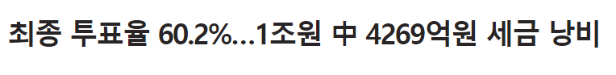
높은 투표 비용과 낮은 투표율
이번 6월에 실시한 제 7회 동시지방선거는
역사상 최고 투표율을 기록했지만 최종 투표율은
60.2%에 그치는 수준으로 많은 비용이 낭비되고 있음.

Slide 4
블록체인 투표의 이점
투표비용 절감
언제 어디서나
철저한 보안
투표권의 보장
투표당 약 500원
모바일로 투표
수정이 불가능
공정한 투표
6월 전국동시지방선거 때 선거관리 비용 중에서
유권자 1인당 해당하는
금액인 25000원에서
블록체인 투표 진행 시 500원으로 98% 절약할 수 있습니다.
어디서나 어플리케이션
하나로 투표가 가능한
모바일 투표소로
선거 당일 투표소에 방문하지 못하거나, 건강상의 이유로 외출이 불가능한 사람도 투표가 가능하게 됩니다.
일단 투표가 시작되고 유권자가 투표권을 행사하면 해당 투표 기록은
블록체인에 저장되어
임의로 수정하거나 위조할 수 없게 됩니다.
직접 개인이 개인의 공간에서 투표가 가능하고, 행사한 투표권은 유권자의 투표 여부과 투표한 후보자가 분리되어 저장되기 때문에 비밀투표가 보장된다.

Slide 5
블록체인 무엇인가요?

Slide 6
What is BlockChain?
중앙 서버에 모든 데이터를
저장하는 기존 방식
모든 노드가 데이터를
저장하는 블록체인 방식

Slide 7

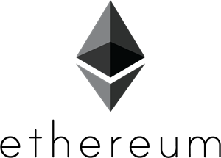
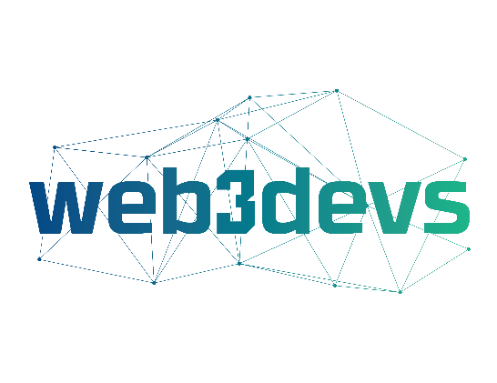
Smart Contract
Solidity로 구현된
Smart Contract
이더리움 네트워크

Slide 8








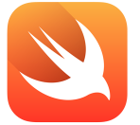

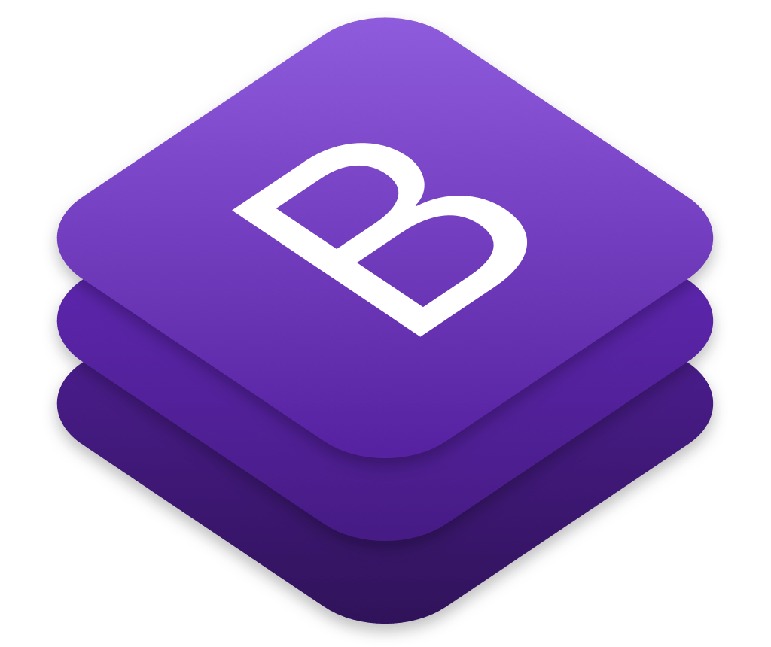


TOOL
Solidity
실제 투표가 일어나는 내역을 기록하고
기존 데이터와 비교하여 중복을 차단
JavaScript
Node.js를 사용하여
블록체인과 Web과 App 통신
Swift
사용자가 투표권을
행사할 수 있는 앱 개발
BVC
GitHub
Blockchain
Voting
smartContract
버전관리, 공동 작업
html5
선거관리위원회의 입장에서 선거를 생성하고 시작하고 종료, 개표까지 모든 과정을 관리하는 페이지를 구성

Slide 9
온라인 투표 과정
1. 투표 Web / App 접속
­­­- 모바일 App을 다운로드 받고 접속
2. 본인 인증
SMS를 통한 본인 확인
환경에 따라서 주민등록번호 등으로 대체 가능
3. 투표 완료
투표의 투명성 보장
시간 및 장소의 자유로 투표 참여자 확대
투표소 운영 및 개표에 소요되는 인력 절감
비밀투표 보장 가능
- 클릭 / 터치를 통한 투표

Slide 10
블록체인 기반 투표 아키텍쳐
많은 데이터 저장시 비용 증가!!
Controller
BlockChain DB
Web
App
Model
View.js
BlockFunc.js
(블록체인 연동)
View

Slide 11

블록체인 기반 투표 아키텍쳐
Controller
BlockChain DB
Web
App
Model
View.js
BlockFunc.js
(블록체인 연동)
dbFunc.js
(db 연동)
View
Maria DB

Slide 12
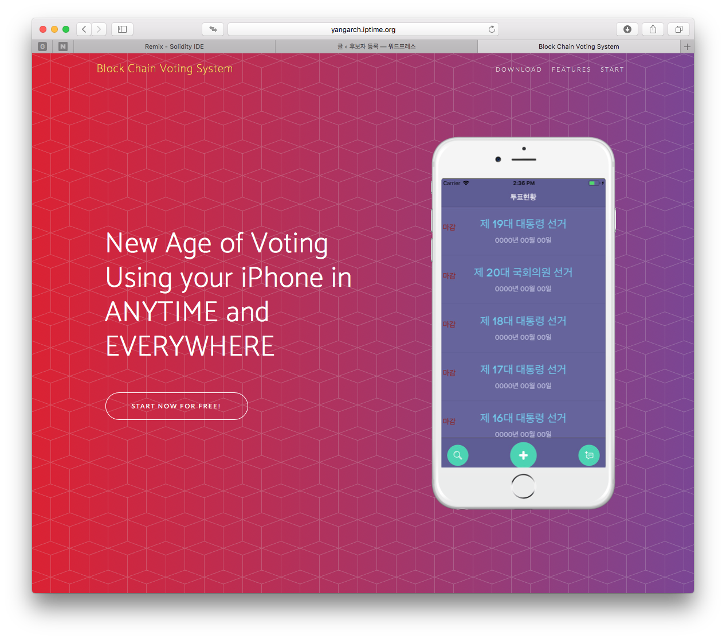
WEB

Slide 13
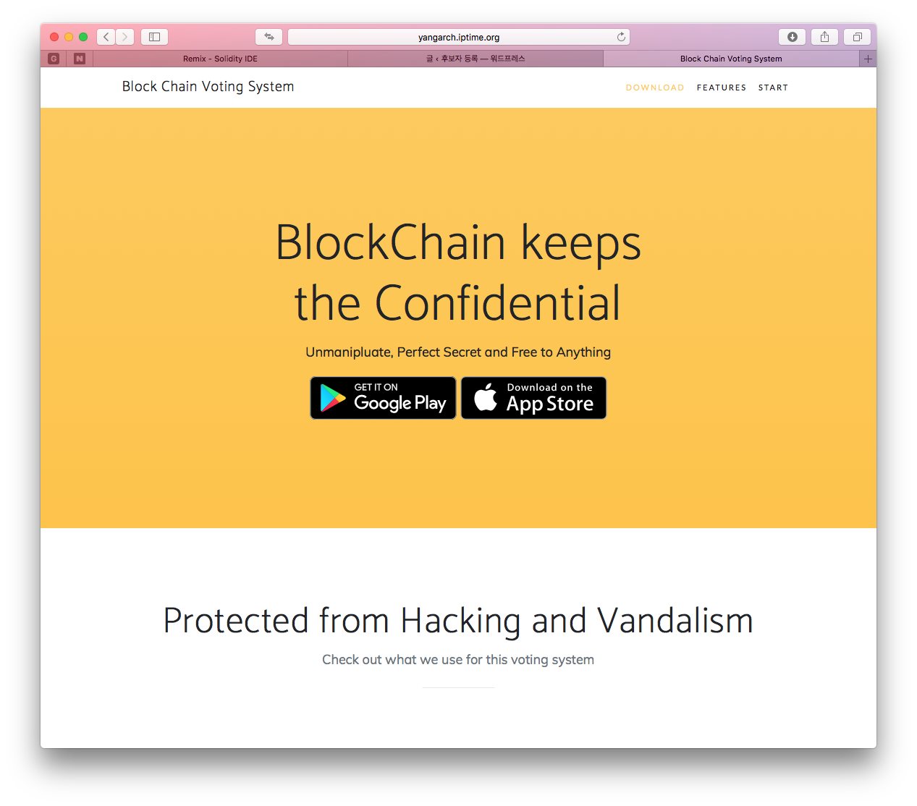
WEB

Slide 14
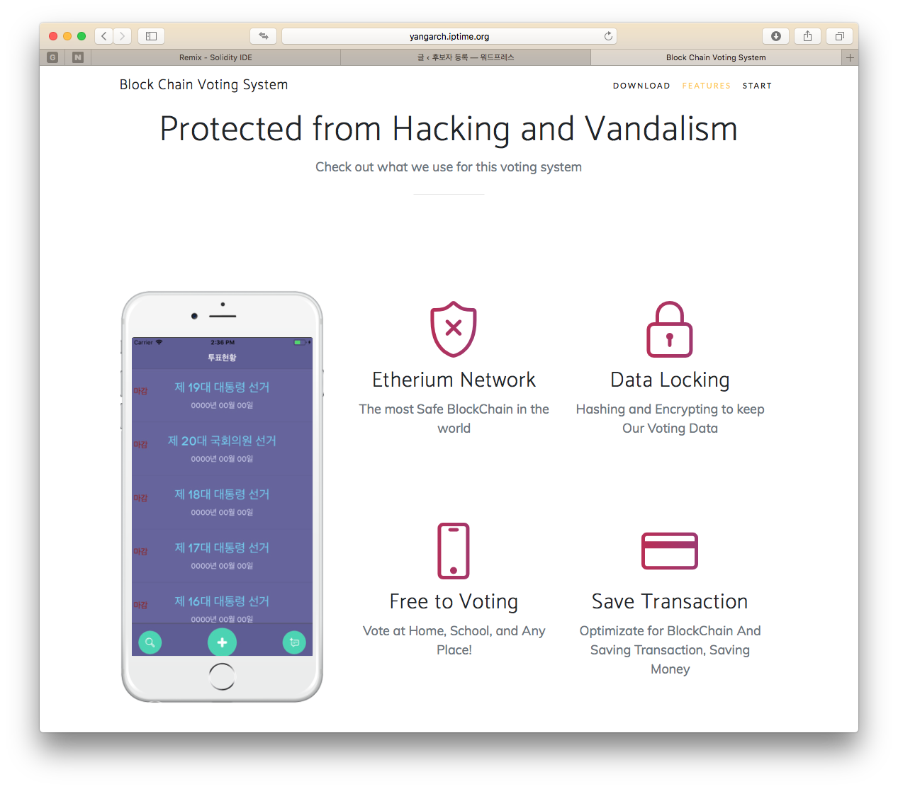
WEB

Slide 15
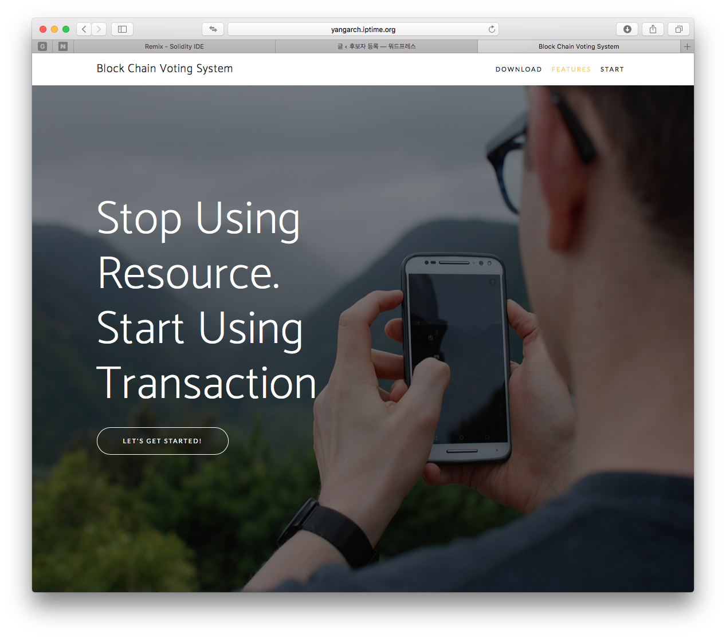
WEB

Slide 16
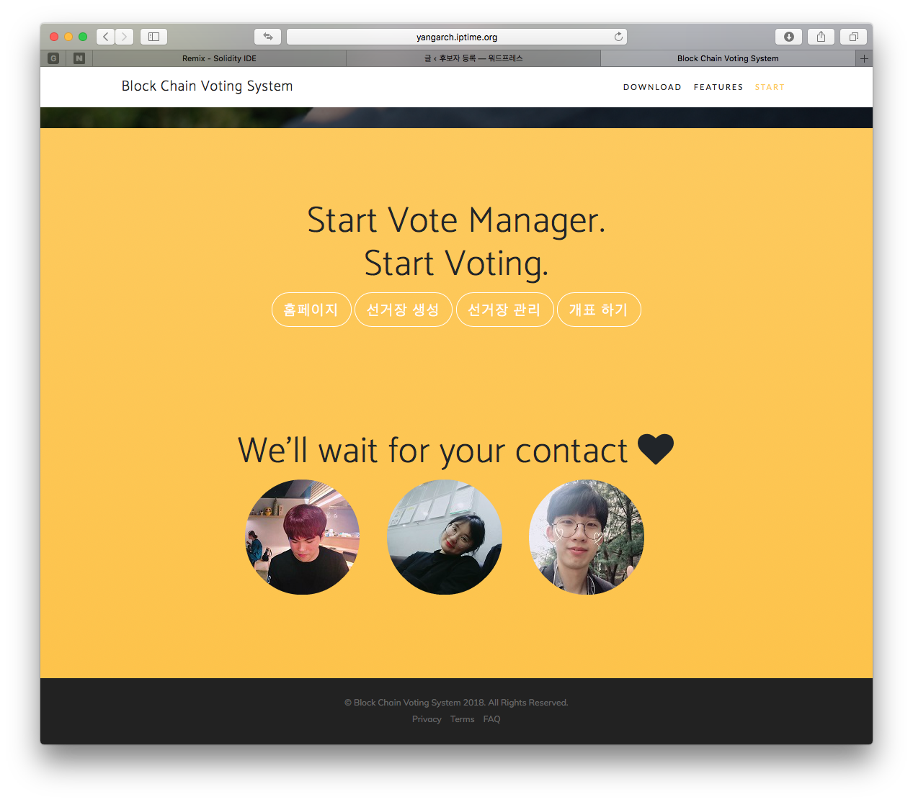
WEB

Slide 17
선거장 등록

Slide 18
등록된 선거장 보기

Slide 19
후보자 확정 단계

Slide 20
후보자 확정 단계

Slide 21
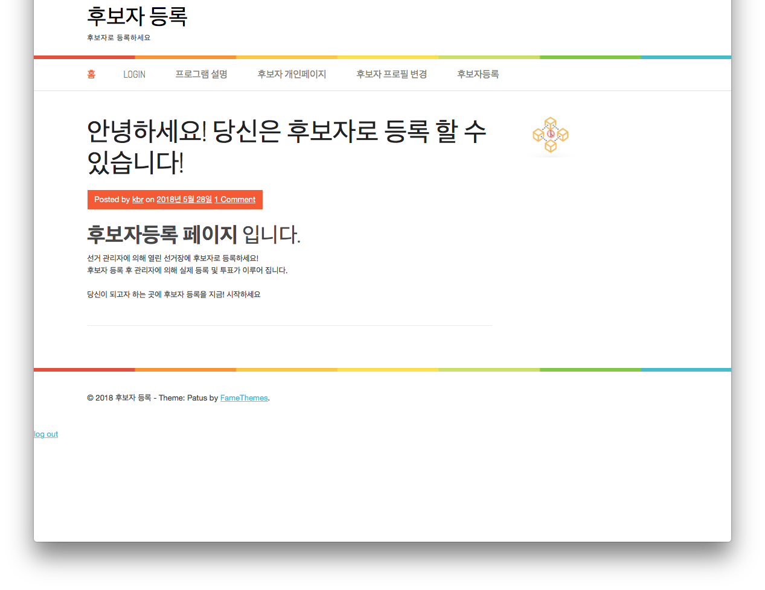
후보자의 등록 과정

Slide 22
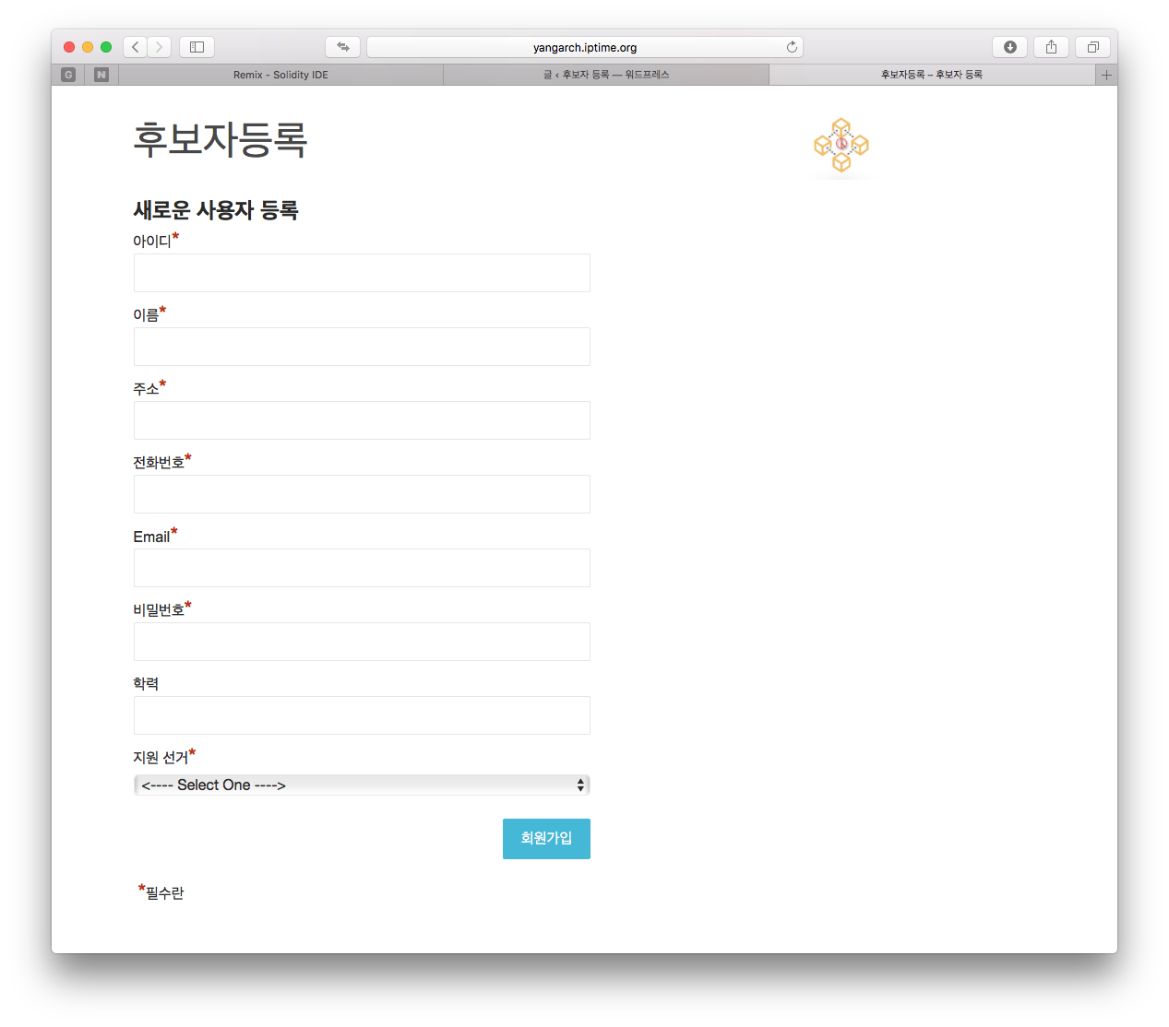
후보자의 등록 과정

Slide 23
후보자의 등록 과정

Slide 24
후보자의 등록 과정

Slide 25
후보자의 등록 과정

Slide 26


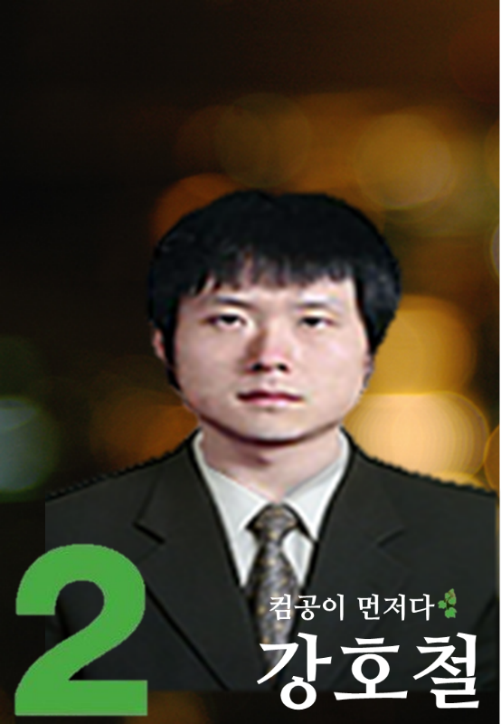
프로젝트 시연
당신의 교수님에게 투표하세요
V S

Slide 27
Thank you

